Slide 1
CHỦ ĐỀ 1
ÔN TẬP VÀ BỔ SUNG
BÀI 6
BẢNG CHIA 4

Slide 2
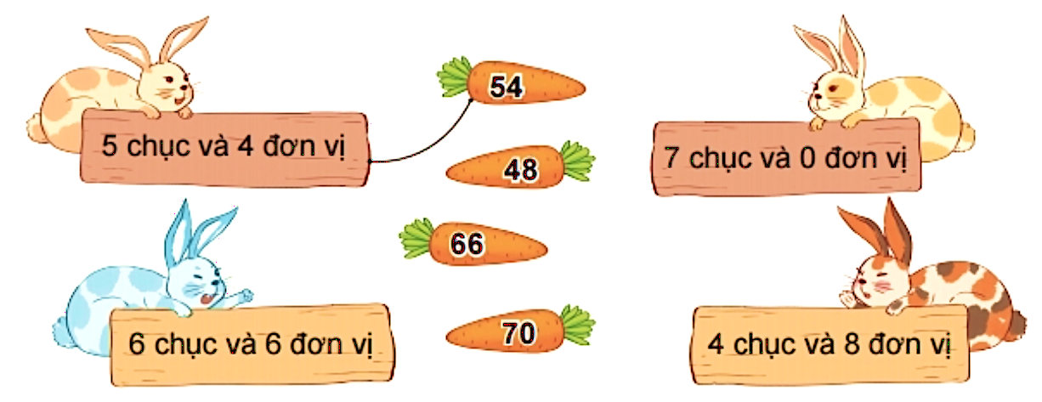
Trò chơi: Tìm cà rốt cho thỏ.
16
4 x 4 = ?
4 x 6 = ?
8
24
32
4 x 2= ?
4 x 8 = ?

Slide 3












KHÁM PHÁ

Slide 4

a)
4 x 6 =24
24 : 4 =6

Slide 5
4 x 9 =36
36 : 4 = 9

Slide 6




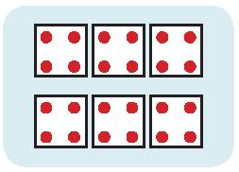
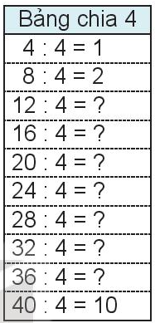

3
4 x 6 = 24
24 : 4 = 6
4
5
6
7
8
9

Slide 7

4 : 4 = 1
Học thuộc bảng chia 4
8 : 4 = 2
12 : 4 = 3
16 : 4 = 4
20 : 4 = 5
24 : 4 = 6
28 : 4 = 7
32 : 4 = 8
36 : 4 = 9
40 : 4 = 10

Slide 8
4 : 4 =
1
7
28 : 4 =
2
12 : 4 =
8 : 4 =
3
24 : 4 =
6
36 : 4 =
9
10
40 : 4 =
20 : 4 =
5
4
16 : 4 =
32 : 4 =
8

Slide 9

Hoạt động

Slide 10
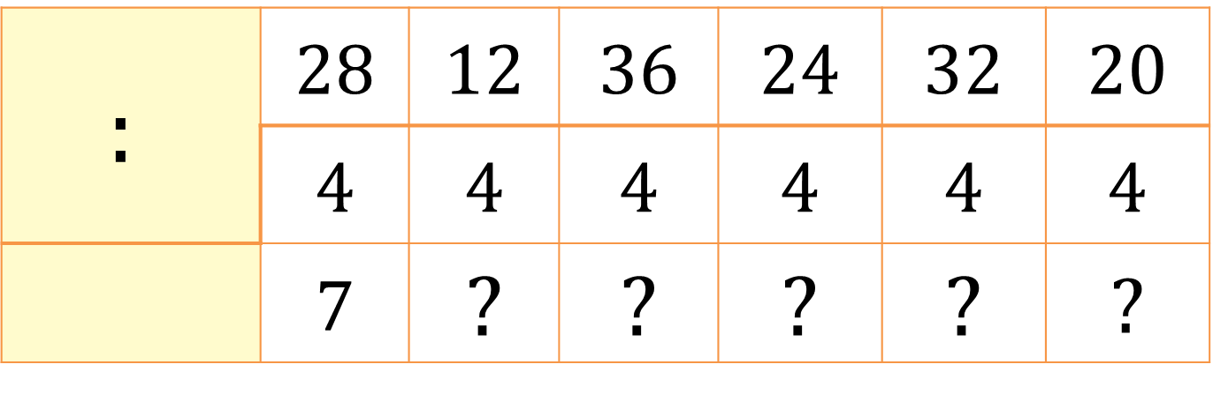
1
Số
?
$$:$$ | 28 | 12 | 36 | 24 | 32 | 20
 | 4 | 4 | 4 | 4 | 4 | 4
 | 7 | ? | ? | ? | ? | ?
3
9
6
8
5

Slide 11

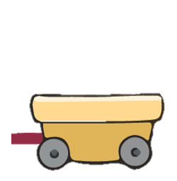
Toa tàu nào ghi phép tính có kết quả lớn nhất?
2
A
B
C
D
8 : 4
16 : 4
40 : 4
24 : 4

Slide 12










Luyện tập

Slide 13

1
Số
?
b)
x 4
c)
x 6
a)
x 5
?
4
?
4
?
4
16
24
20
: 4
: 4
: 4
?
?
?
20
5
16
4
24
6
20

Slide 14
2
Có 24 chiếc bánh chia vào các hộp, mỗi hộp 4 chiếc bánh. Hỏi được bao nhiêu hộp bánh như vậy?
Bài giải

Slide 15
CẢM ƠN CÁC CON!

